Slide 1
Troisième Chapitre 4: Calcul littéral
M. FELT

Slide 2

Chapitre 4: Calcul littéral

Slide 3


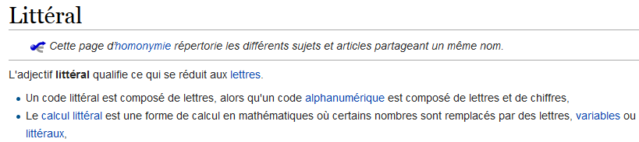
Chapitre 4: Calcul littéral
littéral

Slide 4

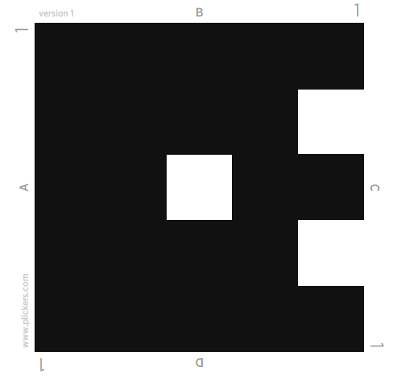
Calcul mental ( Plickers )

Slide 5
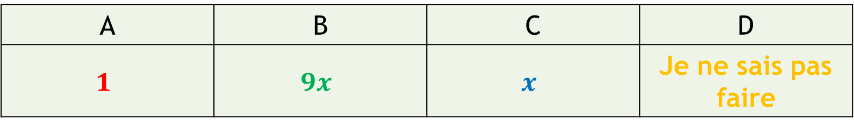

Calcul mental (rappels)
Question 1: $x$ désigne un nombre relatif. L’expression réduite de $5x−4x$ est…
A | B | C | D
$$1$$ | $$9x$$ | $$x$$ | Je ne sais pas faire

Slide 6
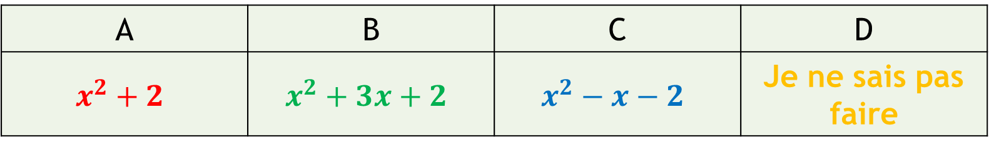

Calcul mental (rappels)
Question 2: $x$ désigne un nombre relatif. L’expression développée de $(x+1)(x−2)$ est…
A | B | C | D
$$x^{2}+2$$ | $$x^{2}+3x+2$$ | $$x^{2}−x−2$$ | Je ne sais pas faire

Slide 7
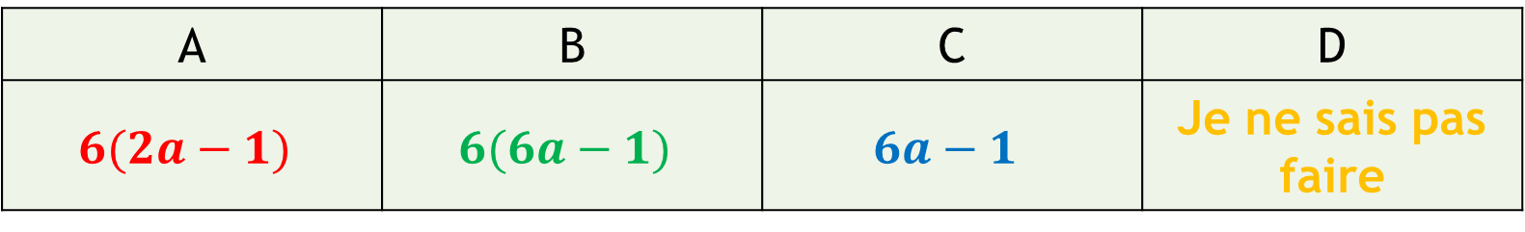

Calcul mental (rappels)
Question 3: $a$ désigne un nombre relatif. L’expression factorisée de $12a−6$ est…
A | B | C | D
$$6(2a−1)$$ | $$6(6a−1)$$ | $$6a−1$$ | Je ne sais pas faire

Slide 8
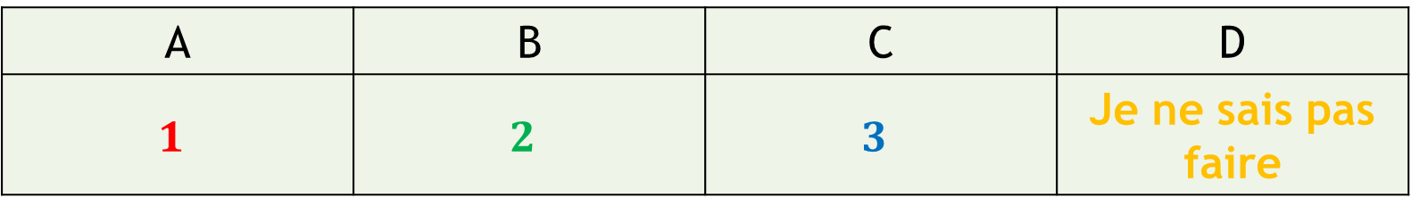

Calcul mental (rappels)
Question 4: L’équation $4x=3x+2$ a pour solution…
A | B | C | D
$$1$$ | $$2$$ | $$3$$ | Je ne sais pas faire

Slide 9
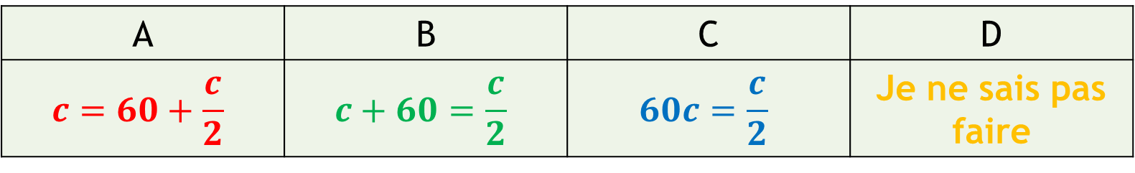
Calcul mental (rappels)
Question 5: Un croissant coûte 60 centimes de plus qu’un demi-croissant. Quelle équation traduit ce problème
A | B | C | D
$$c=60+\frac{c}{2}$$ | $$c+60=\frac{c}{2}$$ | $$60c=\frac{c}{2}$$ | Je ne sais pas faire

Slide 10
Rappels de Quatrième

Slide 11

I. Expression littérale
Définition: Une expression littérale est une expression dans laquelle certains nombres sont représentés par des lettres.
Si une lettre apparait plusieurs fois, elle désigne toujours le même nombre.
Une expression littérale traduit un programme de calcul.

Slide 12

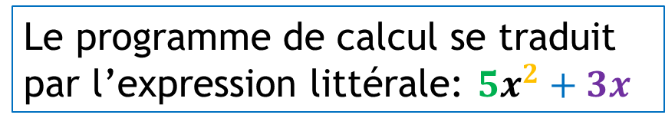
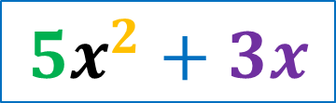


I. Expression littérale
Exemple: Un programme de calcul
1. Choisir un nombre
$$x$$
Le programme de calcul se traduit par l’expression littérale: ${5x}^{2}+3x$
2. L’élever au carré
$$x^{2}$$
3. Multiplier le résultat obtenu par 5
$${5x}^{2}$$
$${5x}^{2}+3x$$
4. Ajouter à ce produit, 3 fois le nombre choisi au départ

Slide 13
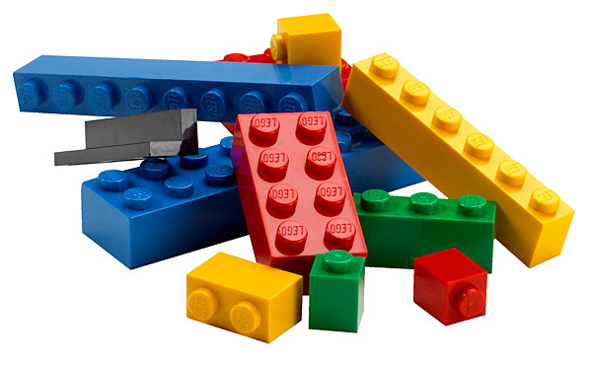
Activité: Distributivité

Slide 14
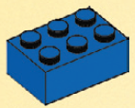
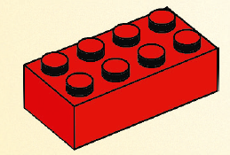





Activité: Distributivité
Un lot est composé de 2 morceaux bleus et 1 rouge.
Combien y a-t-il de cubes dans 5 lots ?
$$(2b + r)$$
$$5×\left(2b + r\right)=$$
$$10b$$
$$+$$
$$5r$$

Slide 15


Activité: Distributivité
Combien de cubes dans 9 lots ?
$$(2b +4j)$$

Slide 16




II. Distributivité
Propriété: $a$, $b$, et $k$désignant des nombres relatifs quelconques, on a:
Exemples
$$k×\left(a+b\right)=k×a+k×b$$
$$k\left(a+b\right)=ka+kb$$
$$4\left(x+7\right)=$$
$$5\left(2−y\right)=$$
$$5\left(2+(−y\right))=$$

Slide 17
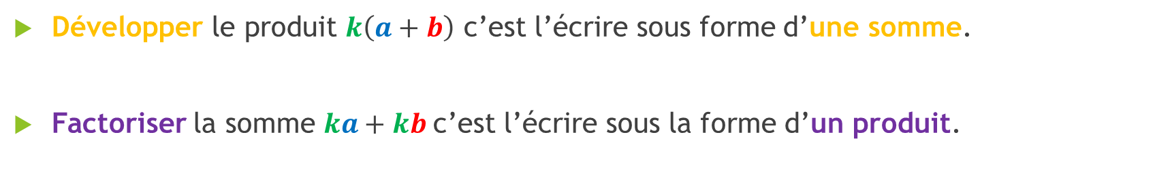
II. Distributivité
Développer
$$k\left(a+b\right)=ka+kb$$
Factoriser
Forme factorisée
Forme
développée
Développer le produit $k\left(a+b\right)$ c’est l’écrire sous forme d’une somme.
Factoriser la somme $ka+kb$c’est l’écrire sous la forme d’un produit.

Slide 18

II. Distributivité
Exemple:
$A=3\left(2x+7\right)$
$A=3×2x+3×7$
$A=6x+21$

Slide 19

Activité: Distributivité
Développer les expressions suivantes:
$B=4a(5−6x)$
$C=−6( −x−2)$

Slide 20

Activité: Distributivité
Développer les expressions suivantes:
$D=\left(45x+2\right)x$
$E=\frac{3}{2}(4x−6)$
$F= −\frac{1}{3}(−6x+6)$

Slide 21

II. Distributivité
Exemple:
$G=12x−20$
$G=4×3x −4×5$
$G=4(3x−5)$

Slide 22

Activité: Distributivité
Factoriser les expressions suivantes:
$H=5a−5b$ $I=42+28t$
$J=17x−34$

Slide 23
III. Réduction d’une expression littérale
Définition:
Réduire une expression littérale, c’est écrire cette expression avec le moins de termes possible.

Slide 24
III. Réduction d’une expression littérale
4 + 4 + 2 .

Slide 25



III. Réduction d’une expression littérale
Exemples:
$A=12+23+x−5$
$A=12+23+x−5$
$A= 30+x$
La famille nombre
La famille $x$
La famille $x^{2}$

Slide 26

III. Réduction d’une expression littérale
Exemples:
$B=8x −3x$
$B=5x$
$C=−7+3x+x^{2}−5x−13−4x^{2}$
$C=−7+3x+x^{2}−5x−13−4x^{2}$
$C=−3x^{2}−2x −20$
La famille nombre
La famille $x$
La famille $x^{2}$

Slide 27
Calcul mental ( Plickers )

Slide 28
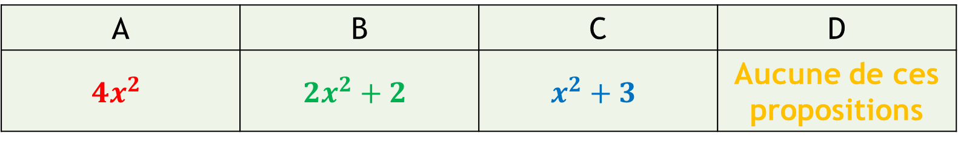

Calcul mental
Question 1: ${3x}^{2}−x^{2}+2=…$
A | B | C | D
$$4x^{2}$$ | $$2x^{2}+2$$ | $$x^{2}+3$$ | Aucune de ces propositions

Slide 29
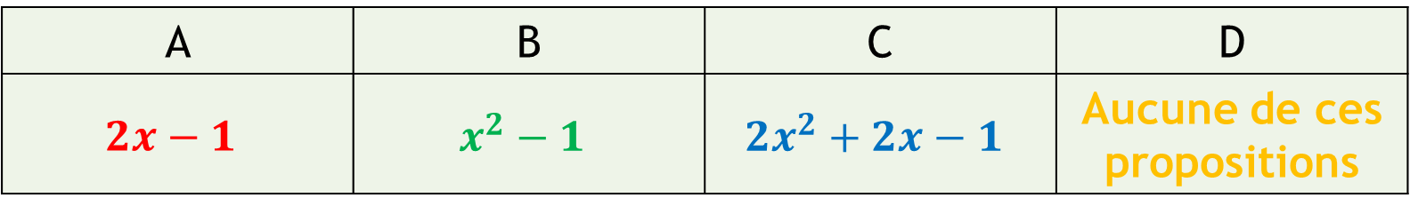

Calcul mental
Question 2: $x^{2}−x^{2}+x+x−1=…$
A | B | C | D
$$2x−1$$ | $$x^{2}−1$$ | $$2x^{2}+2x−1$$ | Aucune de ces propositions

Slide 30
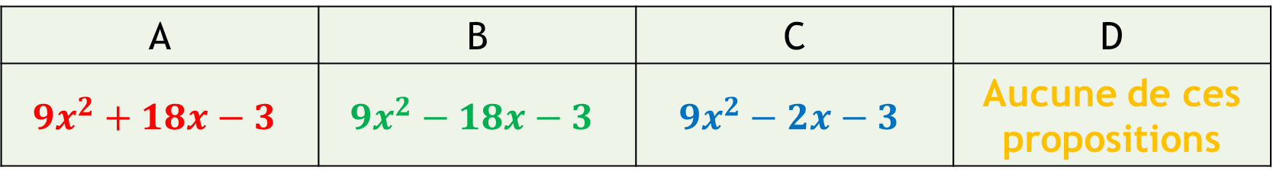

Calcul mental
Question 3: ${4x}^{2}−10x+{5x}^{2}+8x−3=…$
A | B | C | D
$${9x}^{2}+18x−3$$ | $${9x}^{2}−18x−3$$ | $${9x}^{2}−2x−3$$ | Aucune de ces propositions

Slide 31
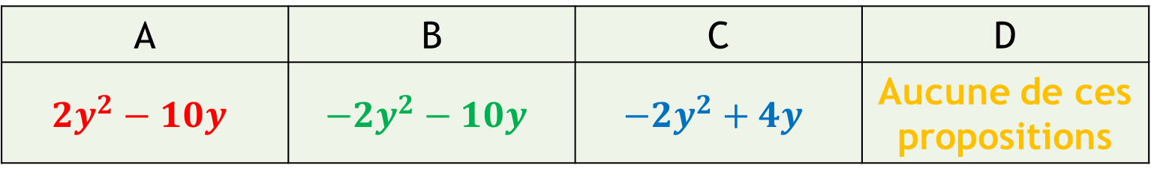

Calcul mental
Question 4: $−7y−{5y}^{2}+{3y}^{2}−3y=…$
A | B | C | D
$$2y^{2}−10y$$ | $$−2y^{2}−10y$$ | $$−2y^{2}+4y$$ | Aucune de ces propositions

Slide 32

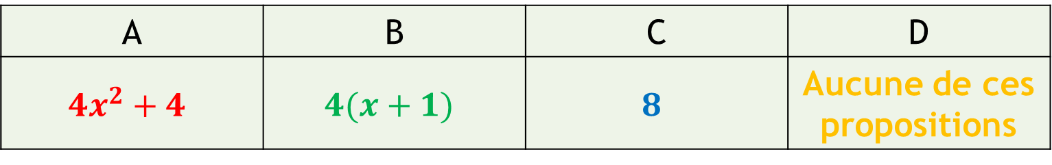
Calcul mental
Question 5: $4x+2+2=…$
A | B | C | D
$$4x^{2}+4$$ | $$4(x+1)$$ | $$8$$ | Aucune de ces propositions

Slide 33





IV. Développement d’une expression de la forme (a+b)(c+d)
Propriété: $a$, $b$, $c$et $d$désignant des nombres relatifs quelconques, on a:
$$a×c$$
$$+ a×d$$
$$+ b×c$$
$$+ b×d$$
$$\left(a+b\right)\left(c+d\right)=$$
$$\left(a+b\right)\left(c+d\right)=ac+ad+bc+bd$$

Slide 34












IV. Développement d’une expression de la forme (a+b)(c+d)
Identités remarquables: $a$, $b$désignant des nombres relatifs quelconques, on a:
$${\left(a+b\right)}^{2}=$$
$$\left(a+b\right)\left(a+b\right)$$
$${\left(a+b\right)}^{2}=$$
$$a×a$$
$$+ a×b$$
$$+ b×a$$
$$+ b×b$$
$${\left(a+b\right)}^{2}=$$
$$a^{2}$$
$$+ 2ab$$
$$+{ b}^{2}$$

Slide 35







IV. Développement d’une expression de la forme (a+b)(c+d)
Identités remarquables: $a$, $b$désignant des nombres relatifs quelconques, on a:
$${\left(a−b\right)}^{2}=$$
$$\left(a−b\right)\left(a−b\right)$$
$${\left(a−b\right)}^{2}=$$
$$a×a$$
$$− a×b$$
$$− b×a$$
$$+ b×b$$
$${\left(a−b\right)}^{2}=$$
$$a^{2}$$
$$− 2ab$$
$$+{ b}^{2}$$

Slide 36









IV. Développement d’une expression de la forme (a+b)(c+d)
Identités remarquables: $a$, $b$désignant des nombres relatifs quelconques, on a:
$$\left(a−b\right)\left(a+b\right)=$$
$$a×a$$
$$+ a×b$$
$$− b×a$$
$$− b×b$$
$$\left(a−b\right)\left(a+b\right)=$$
$$a^{2}$$
$$−{ b}^{2}$$

Slide 37

Activité: Distributivité
$G=(2+3x)(2−3x)$
$H=(10x+2)(4−3x)$

Slide 38

Activité: Distributivité
$I=(3y−5)(1−4y)$
$J=\left(5−\frac{x}{2}\right)\left(5+2x\right)$

Slide 39

Activité: Distributivité
$K=−(2+x)(1−x)$
$L={(2+x)}^{2}$

Slide 40


















Distributivité
$$a$$
$$b$$
$$ac$$
$$bc$$
$$c$$
$$a$$
$$b$$
$$c$$
$$ad$$
$$bd$$
$$d$$
$$d$$
$$\left(a+b\right)\left(c+d\right)$$
$$ac$$
$$+ ad$$
$$+ bc$$
$$+ bd$$
$$=$$
Notes:
1. Ecrire le cours en insistant sur le fait que les théorèmes ont été « démontrés » durant l’activité.

Slide 41
Devoir Maison
Séance Labomep

Slide 42

V. Résolution algébrique d’une équation du 1er degré
Propriété: Une équation du premier degré à une inconnue de la forme $ax+b=cx+d$(avec $a≠c$) admet une seule et unique solution.

Slide 43

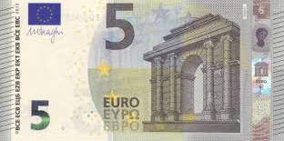
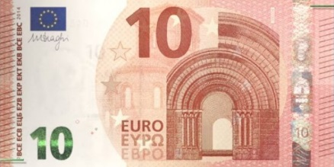
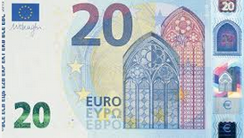





V. Résolution algébrique d’une équation du 1er degré
Exemple:
$$=$$
$$36 euros$$
$$÷2$$
$$÷2$$

Slide 44
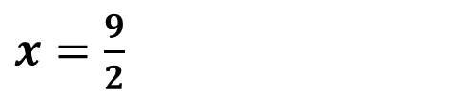


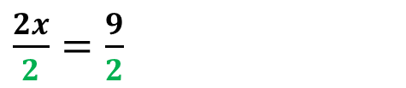





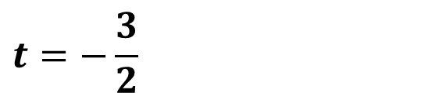



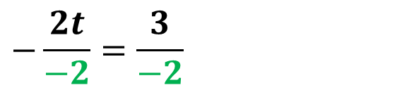
V. Résolution algébrique d’une équation du 1er degré
Exemples:
$$5x−2=3x+7$$
$$2−3t=5−t$$
$$5x−2−3x=3x+7−3x$$
$$2−3t+t=5−t+t$$
$$2x−2=7$$
$$2−2t=5$$
$2x−2+2=7+2$
$$2−2t−2=5−2$$
$2x=9$
$$−2t=3$$
$\frac{2x}{2}=\frac{9}{2}$
$$−\frac{2t}{−2}=\frac{3}{−2}$$
$x=\frac{9}{2}$
$$t=−\frac{3}{2}$$

Slide 45

Exercices 46 page 184

Slide 46

Exercices 49 page 184

Slide 47

Exercices 51 page 184

Slide 48


Immeuble
$$×3$$

Slide 49

Immeuble
$$×(−1)$$

Slide 50

Immeuble
$$×(−3)$$

Slide 51
VI. Résolution algébrique d’une inéquation du 1er degré
Règle:
Lorsqu’on multiplie ( ou divise ) les deux membres d’une inéquation par un nombre négatif, on change le sens de l’inégalité.
Exemples:

Slide 52

Exercices 67 et 68 page 185

Slide 53
Exercices 71 et 72 page 185

Slide 54

Exercices 74 page 186

